Slide 1


Муниципальное бюджетное дошкольное образовательное учреждение детский сад №28 ст. Темижбекская муниципального образования Кавказский район
«Внедрение бережливых технологий в деятельность МБДОУ д/с №28»

Slide 2
В МБДОУ д/с №28 реализован проект с использованием «Бережливых технологий»: «Внедрение в деятельность элементов визуализации и организации группового пространства»
Актуальность проекта
Бережное использование, бережливое отношение, рациональное применение, все эти словосочетания давно на слуху. Ресурс нашей планеты не бесконечен, как и ресурс человеческих возможностей. Пора задуматься над тем, как мы можем не в ущерб жизнедеятельности, не теряя производительности и получая высокие показатели на выходе обеспечить человеку возможность сохранения здоровья, сформировать у него необходимые знания и навыки, научить использовать их в повседневной жизни. Конечно, начинать нужно с малого, с корней. И детский сад, как один из первоисточников знаний и умений человека должен принимать в этом процессе непосредственное участие.
В процессе внедрения принципов бережливых технологий в образовательную деятельность ДОО по-новому организуется рабочее пространство кабинетов, групп, рекреационных зон, разрабатываются инструкции по работе с электронными ресурсами для воспитателей, педагогов – специалистов и родителей.
Анализ образовательной ситуации в ДОО, особенностей микросоциума, потребностей и возможностей воспитанников, их родителей, педагогического коллектива предполагает организацию бережливого производства в игровой и познавательной деятельности.
Система бережливых технологий в ДОО подразумевает воспитание бережливых и
экономных детей не с помощью запретов и нравоучений, а вовлечение взрослых и воспитанников в сказочный и удивительный мир бережливости и экономии. Реализовать поставленную цель и задачи поможет организация проектной деятельности по группам.
Методика работы в рамках проекта разрабатывается с учетом возрастных и психологических особенностей детей, условий РППС Внедрение бережливых технологий приведет в целом к системному, эффективному воздействию и улучшению образовательного процесса в ДОО, позволит всесторонне выявить недочеты и устранить потери как у работников, так и у воспитанников ДОО. В группах детского сада появятся элементы применения визуализации, направленной на повышение безопасности детей, родителей и сотрудников, такие как: разметки на столах, на дверях в коридорах, система пространственной навигации (указатели), система стандартизации ежедневных операций в режиме работы коллектива и режима дня воспитанников детского сада (будут разработаны алгоритмы ежедневных действий детей).
Основным методом работы, является визуализация: посмотрел, вспомнил, повторил в действии. Для работы применяются различные алгоритмы, правила, подсказки, условные обозначения, маркёры. На красочной картинке, находящейся в зоне видимости ребенка и взрослых, изображен порядок действия в той или иной ситуации.

Slide 3

Проект «Внедрение в деятельность элементов визуализации и организации группового пространства»
Цель: создать условия для развития интеллектуальных способностей детей; способствовать развитию мышления, восприятия, внимания, памяти, воображения, становлению интеллектуальных функций и мыслительных операций, применение визуализации, направленной на повышение безопасности детей, родителей и сотрудников.
Задачи:
-повысить эффективность организации образовательной деятельности в дошкольной группе;
-внедрить систему визуализации;
-формировать бережливое сознание всех участников образовательного процесса.
Ожидаемые результаты:
- оптимизация и визуализация текущих процессов в детском саду;
- исключение из них не нужных, избыточных действий воспитанников и педагогов;
- эффективное использование времени педагогов и воспитанников.
Сроки реализации проекта с 02.06.2025г.- 27.10.2025г.

Slide 4



Карточка проекта
«Внедрение в деятельность элементов визуализации и организации группового пространства»
Вовлеченные лица и рамки проекта
Заказчики процесса | Родители, педагоги
Периметр проекта | Помещения МБДОУ
Владелец процесса | Заведующий МБДОУ
Руководитель проекта | Заведующий МБДОУ
Команда проекта | Администрация, педагоги МБДОУ
2. Обоснование выбора
Ключевой риск | Низкая эффективность визуализации
Проблемы | Потеря времени при выполнении ежедневных операций детьми и педагогами, не рациональное использование группового пространства
3. Мероприятия по достижению целевых показателей проекта
Мероприятия | - применение визуализации, направленной на совершенствование развивающей предметно-пространственной среды группы (использование правил, схем, подсказок, алгоритмов.) - размещение алгоритмов действий детей, облегчающих деятельность детей в режимных моментах; - проведение цикла занятий для детей

Slide 5



Выбор направления проекта осуществлялся правилом « 5 Почему»
Потеря времени при выполнении ежедневных операций детьми и педагогами
Проблема
Непродуманная развивающая предметно – пространственная среда
Почему?
В детских шкафчиках «хаос»
Не последовательная уборка постельных принадлежностей
Трудности в выполнении последовательности самообслуживании и личной гигиены
Нет визуализации, направленной на повышение безопасности детей

Slide 6
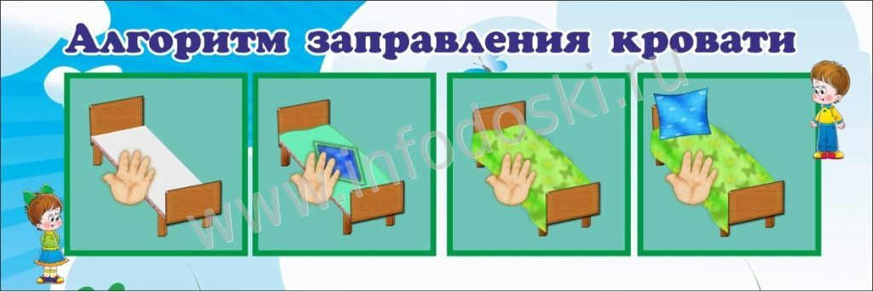

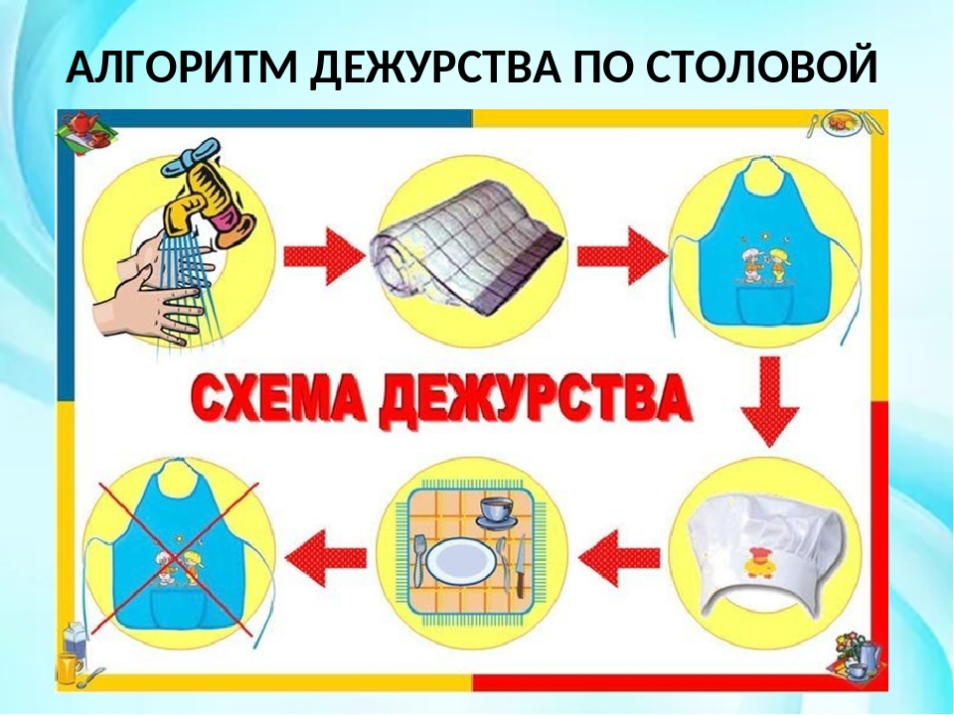
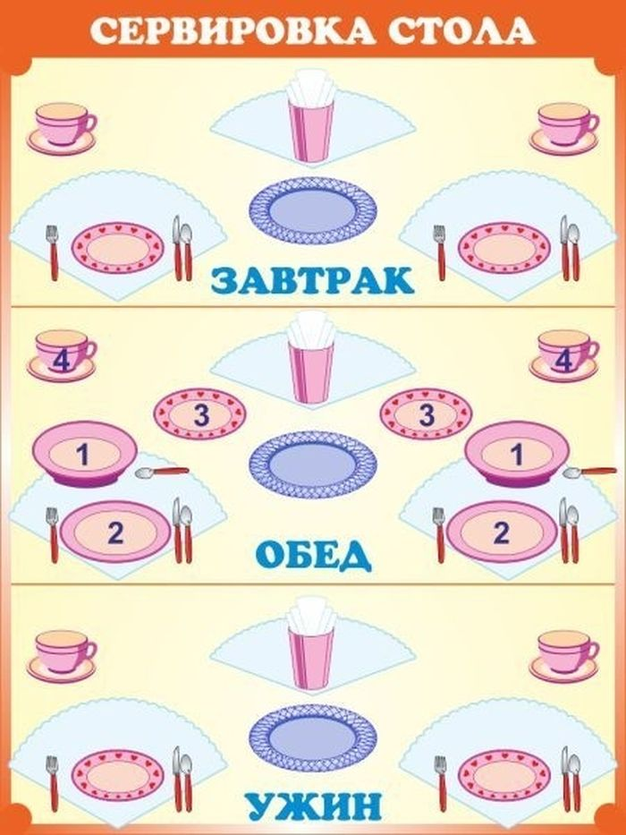
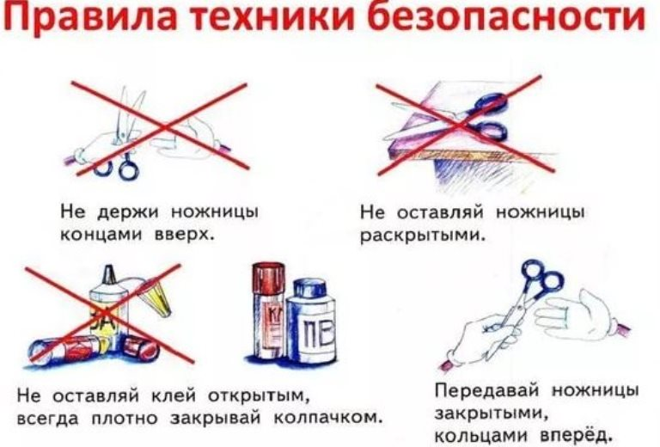
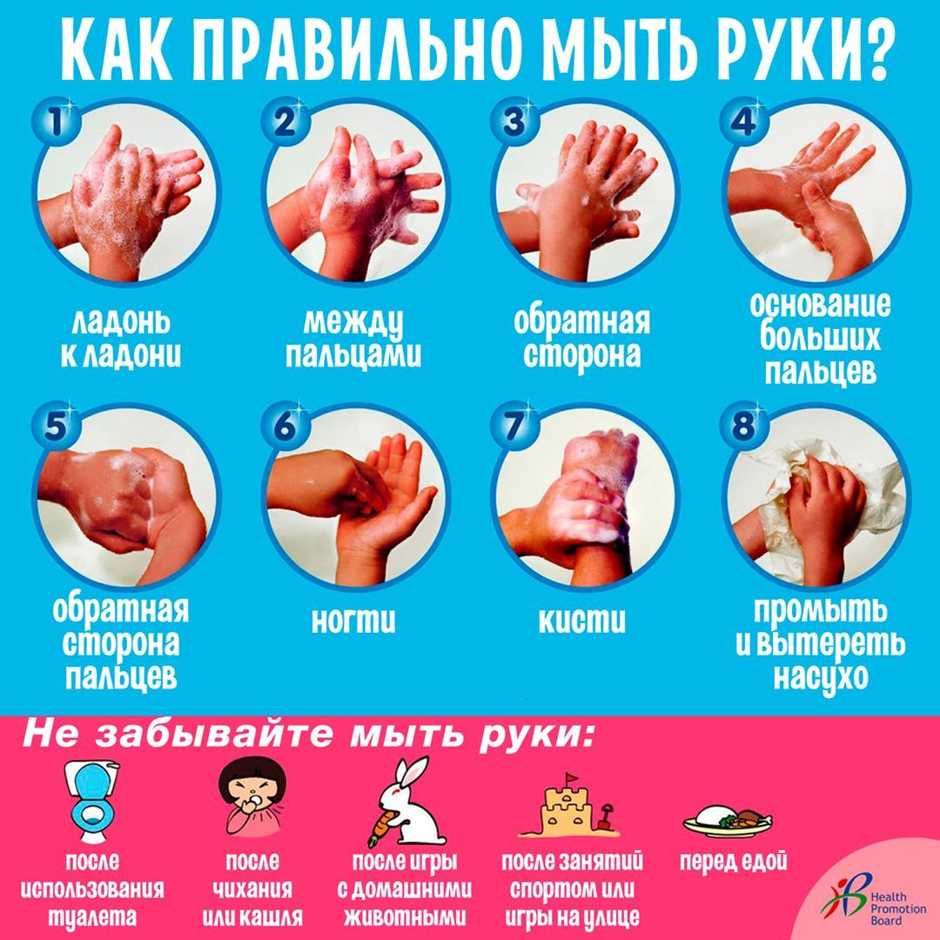
Применение визуализации в ежедневных операциях воспитанников
Для работы с детьми применялись различные алгоритмы, правила, подсказки, условные обозначения. На красочной картинке, находящейся в зоне видимости ребенка, изображен порядок действия в той или иной ситуации

Slide 7
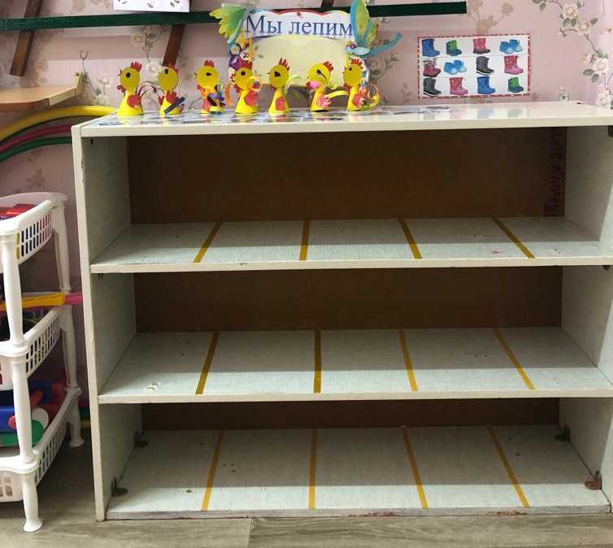
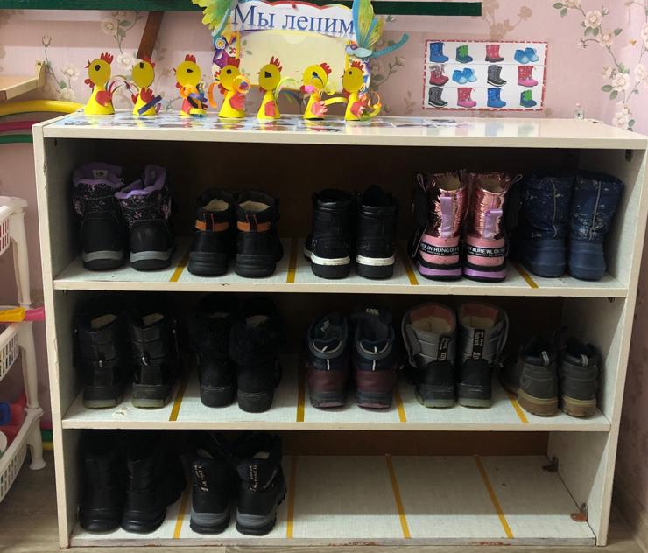
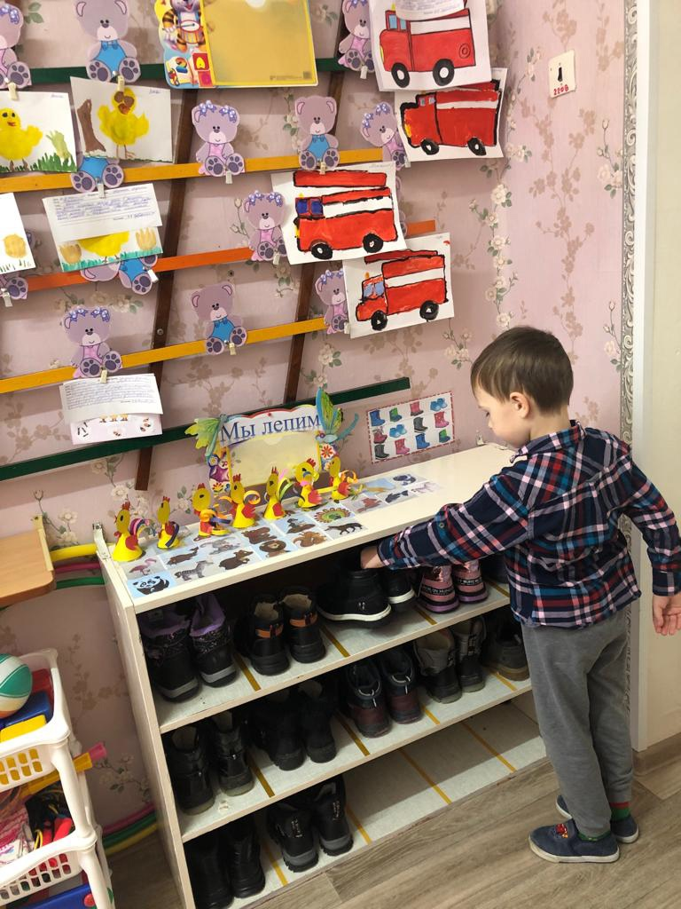
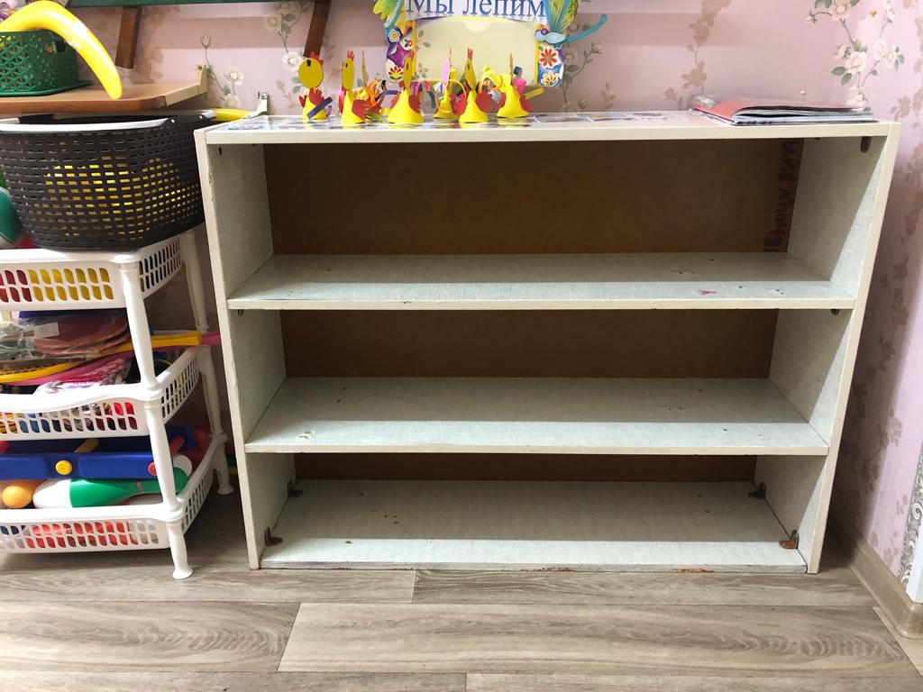
Расстановка обуви

Slide 8
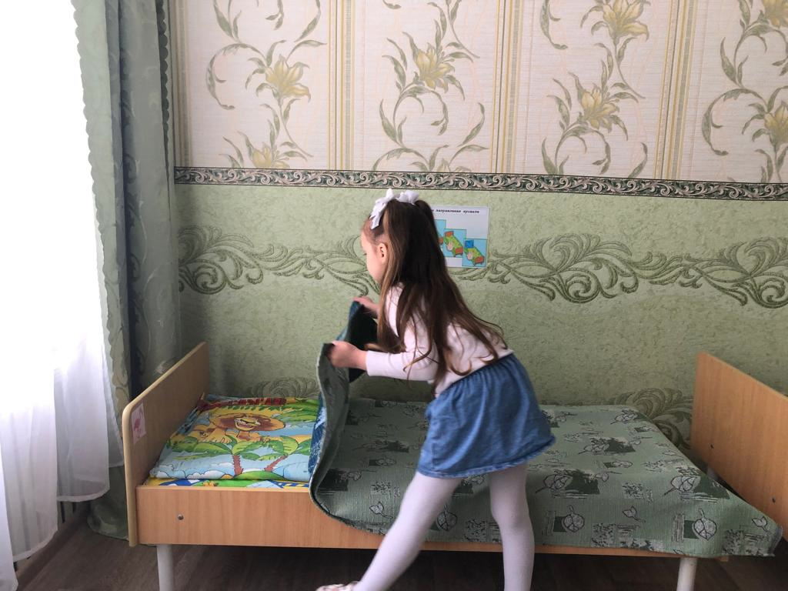
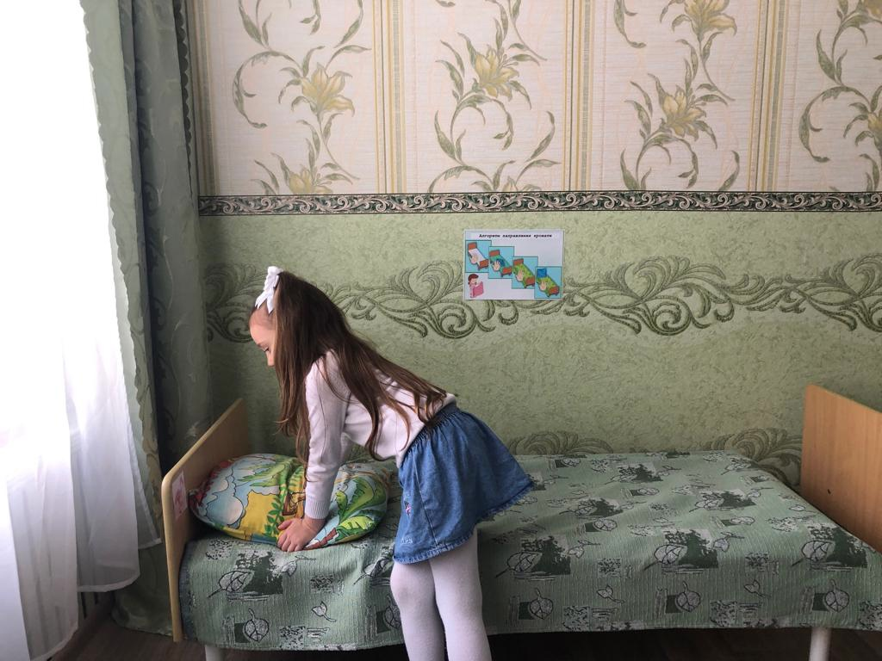
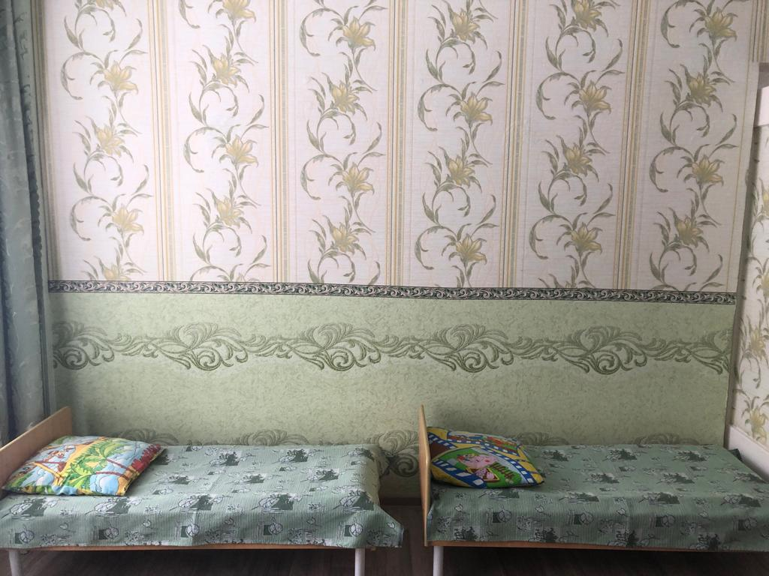
Заправление кровати

Slide 9
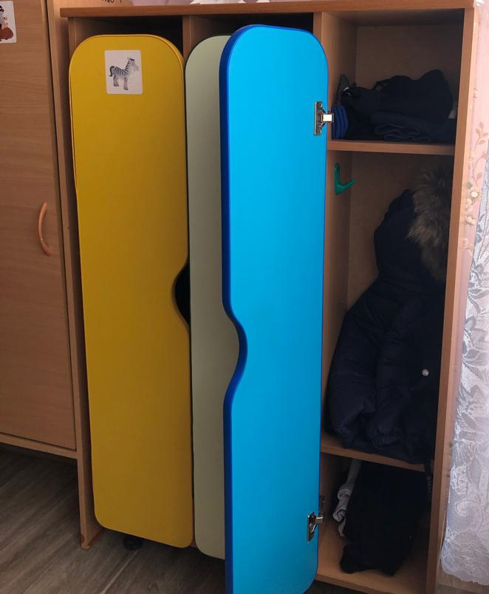
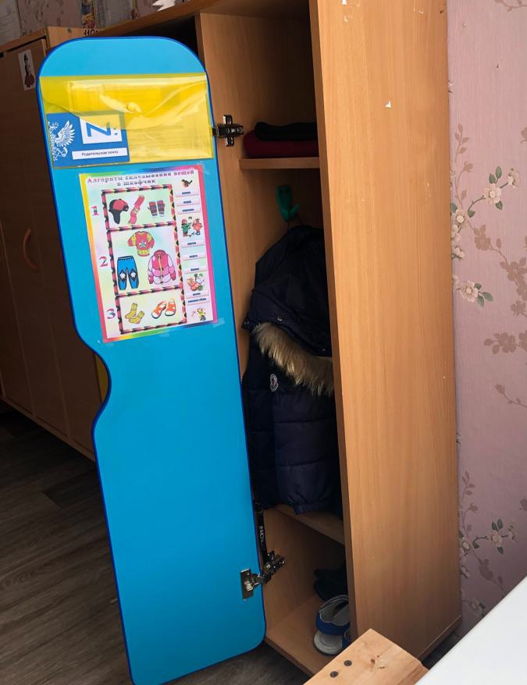
Родительская почта
Складывание вещей в шкафчике

Slide 10
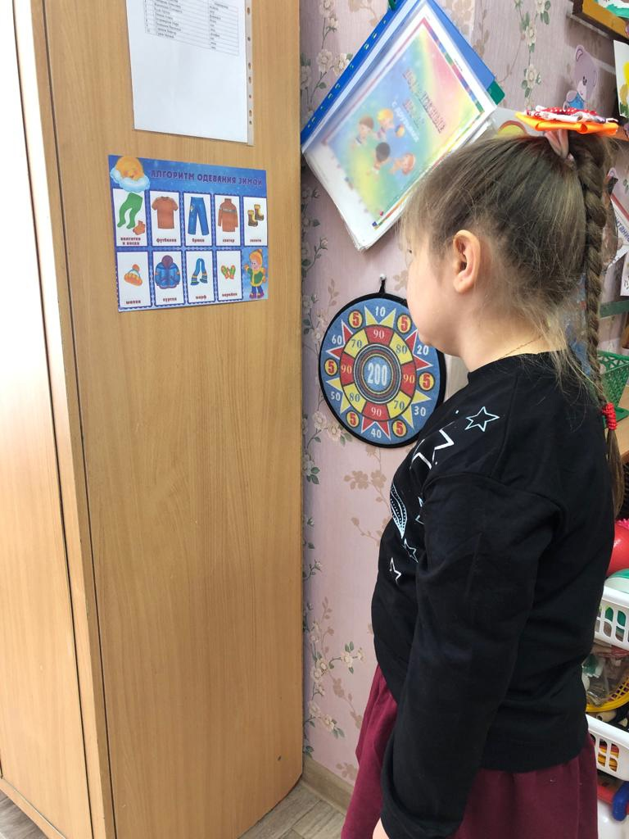
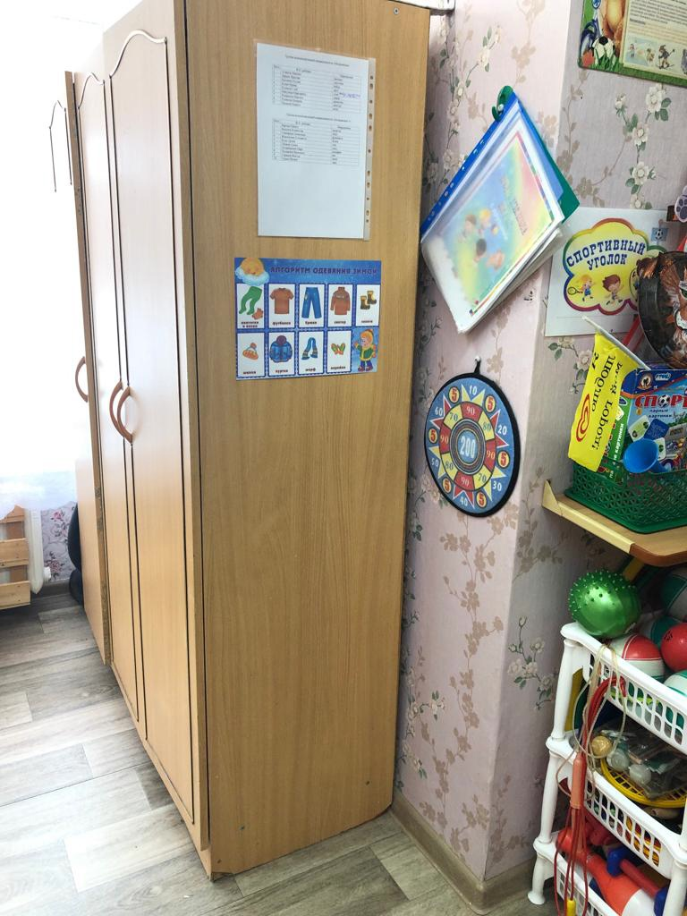
Алгоритм одевания одежды

Slide 11
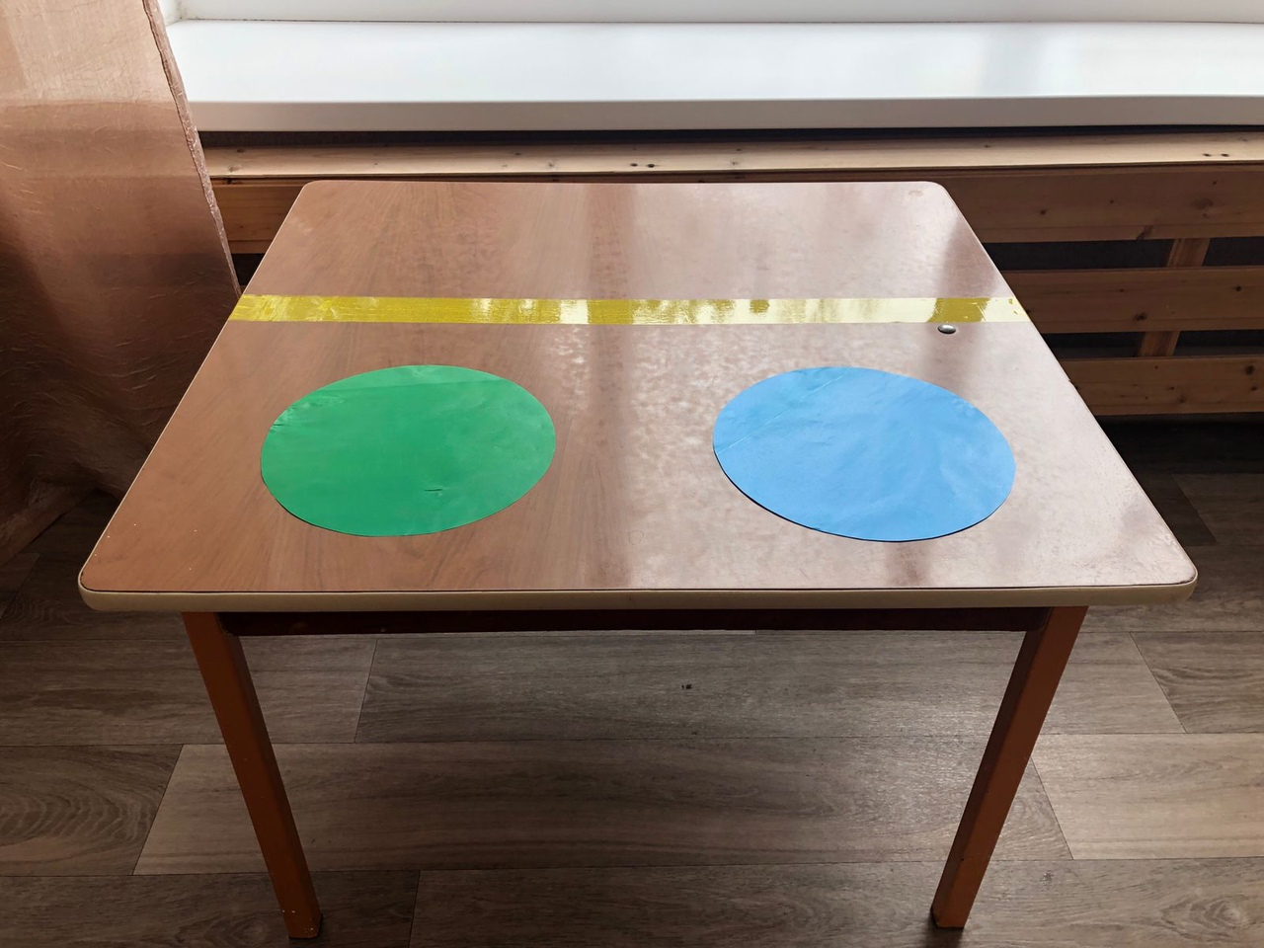
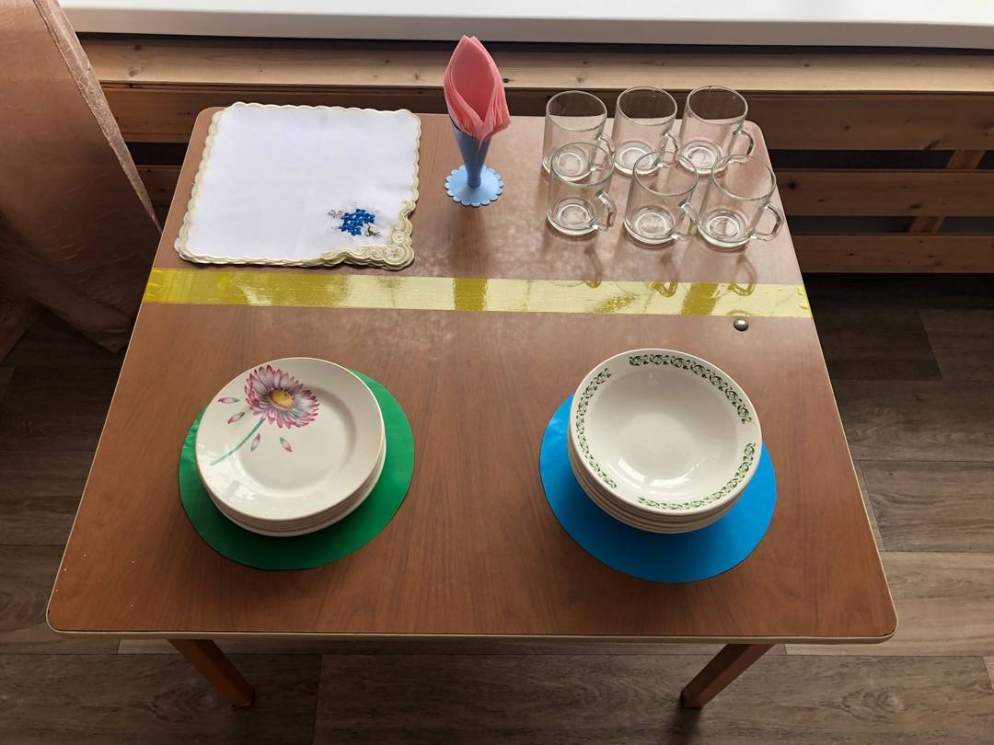
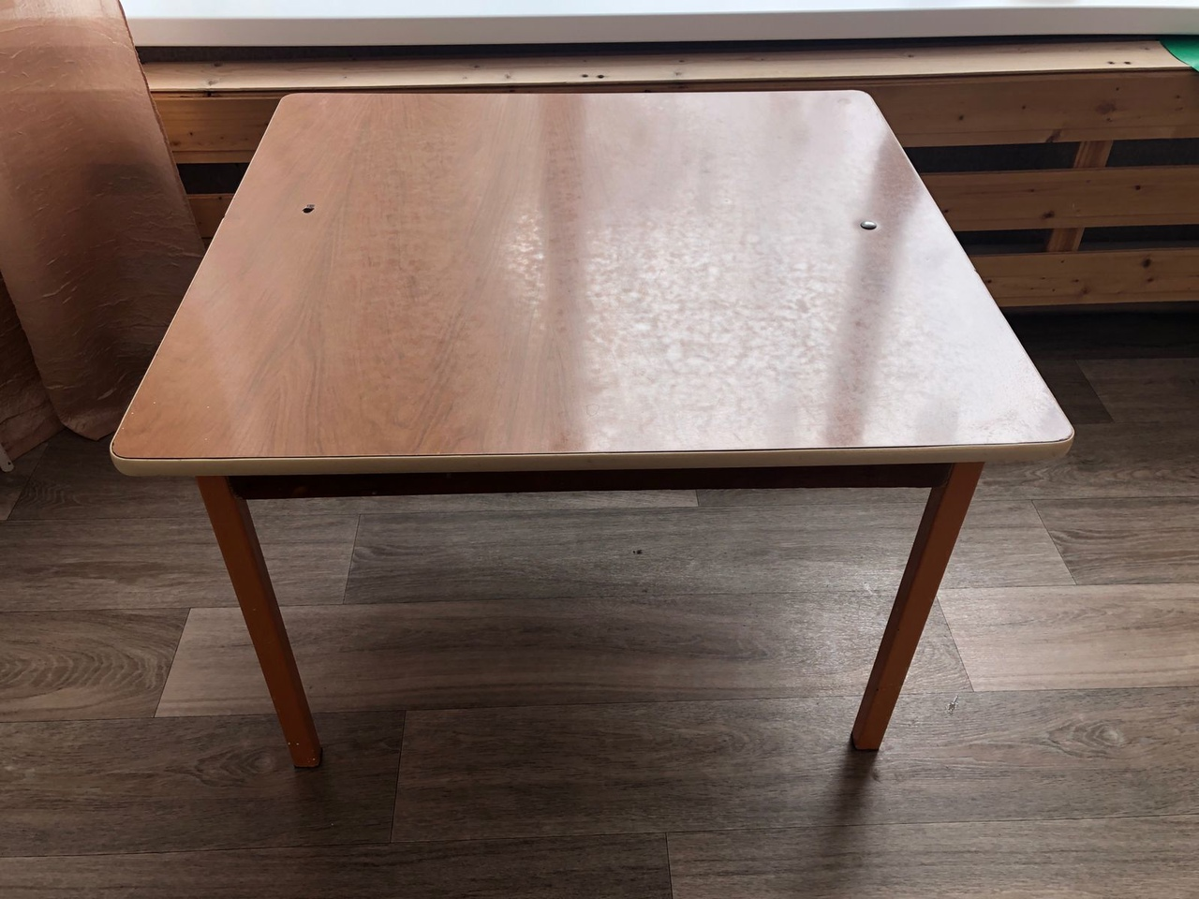
Расстановка посуды

Slide 12
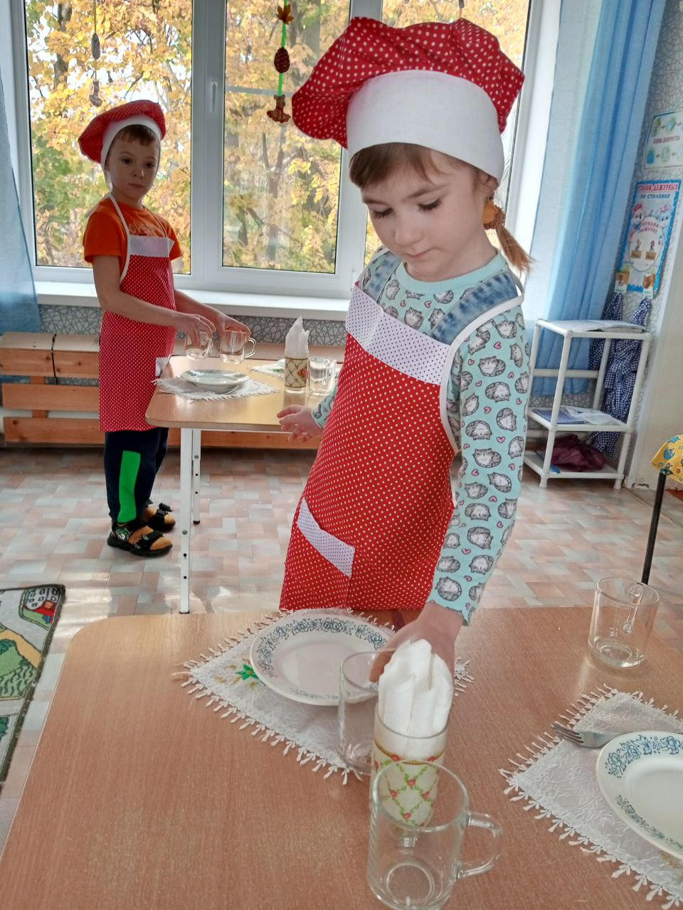
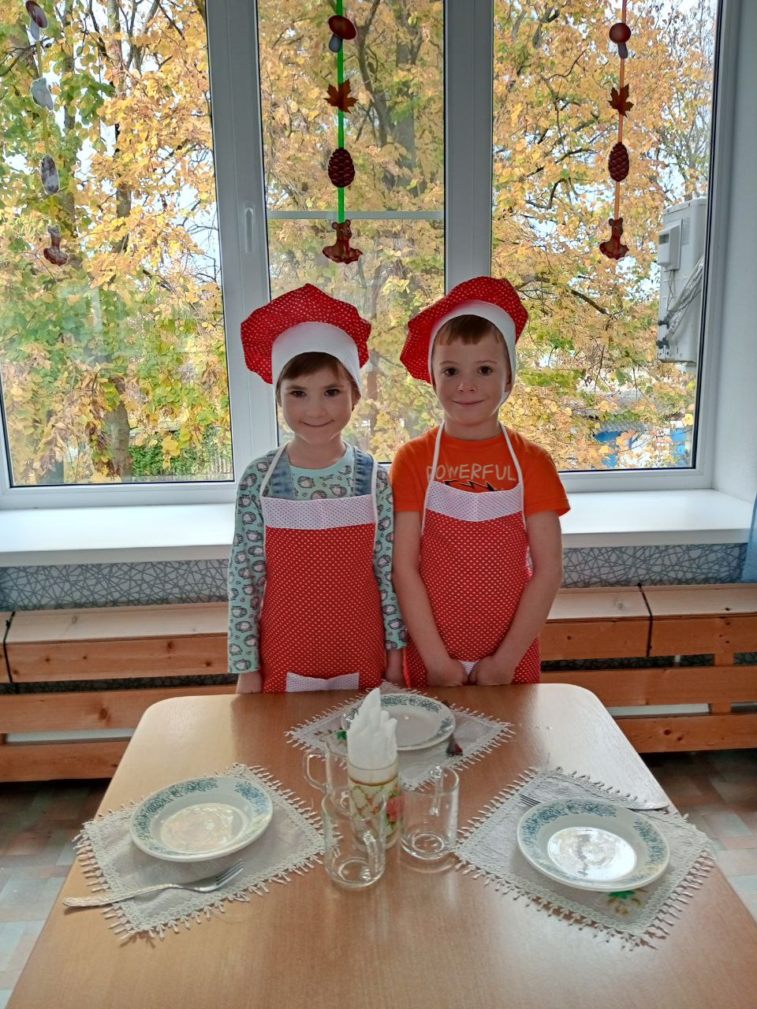
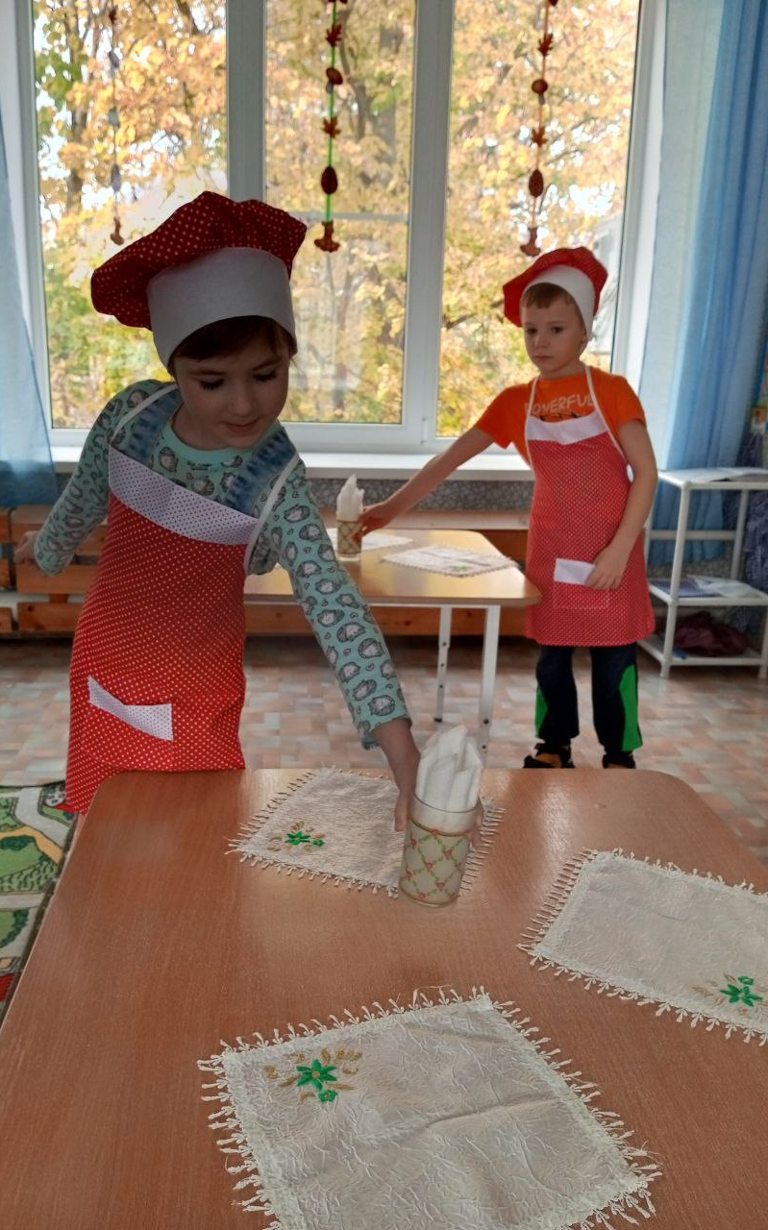
Сервировка стола

Slide 13
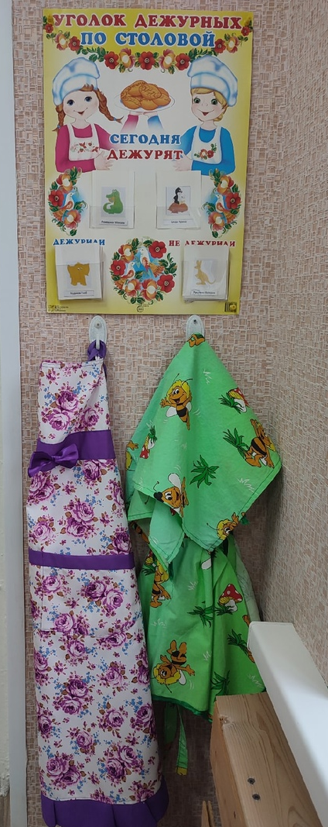
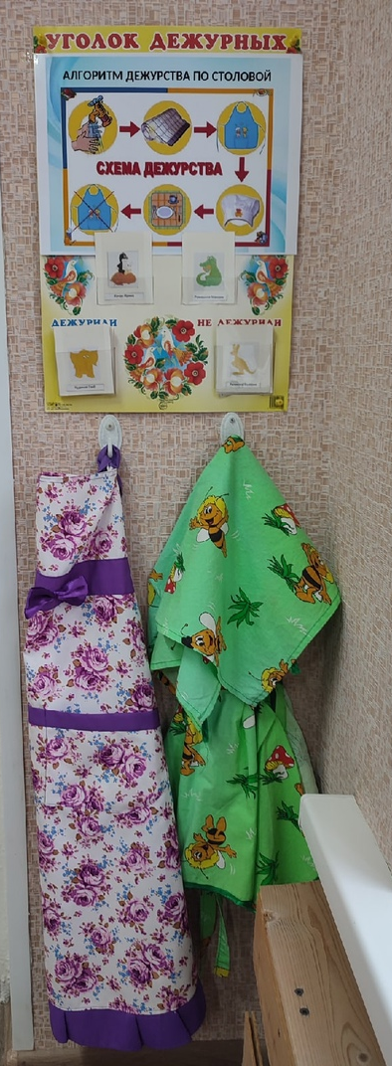
Схема дежурства

Slide 14
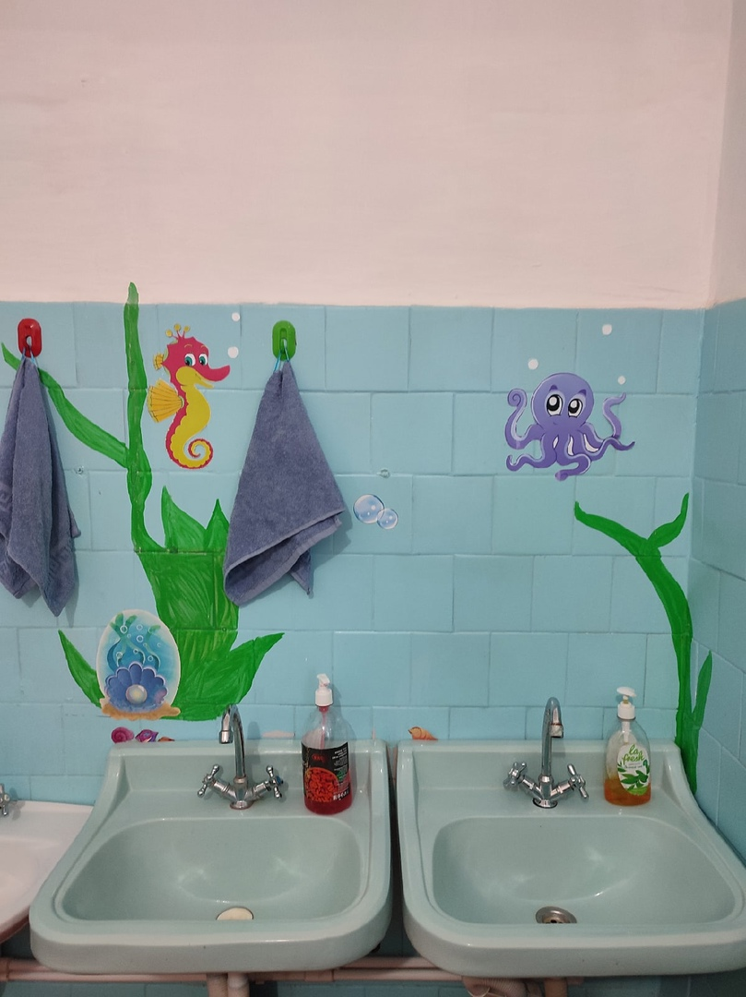
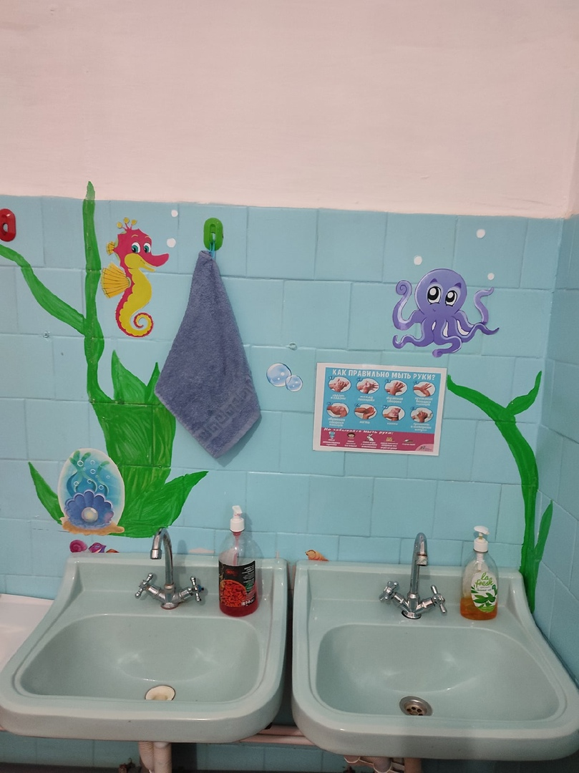
Схема мытья рук

Slide 15
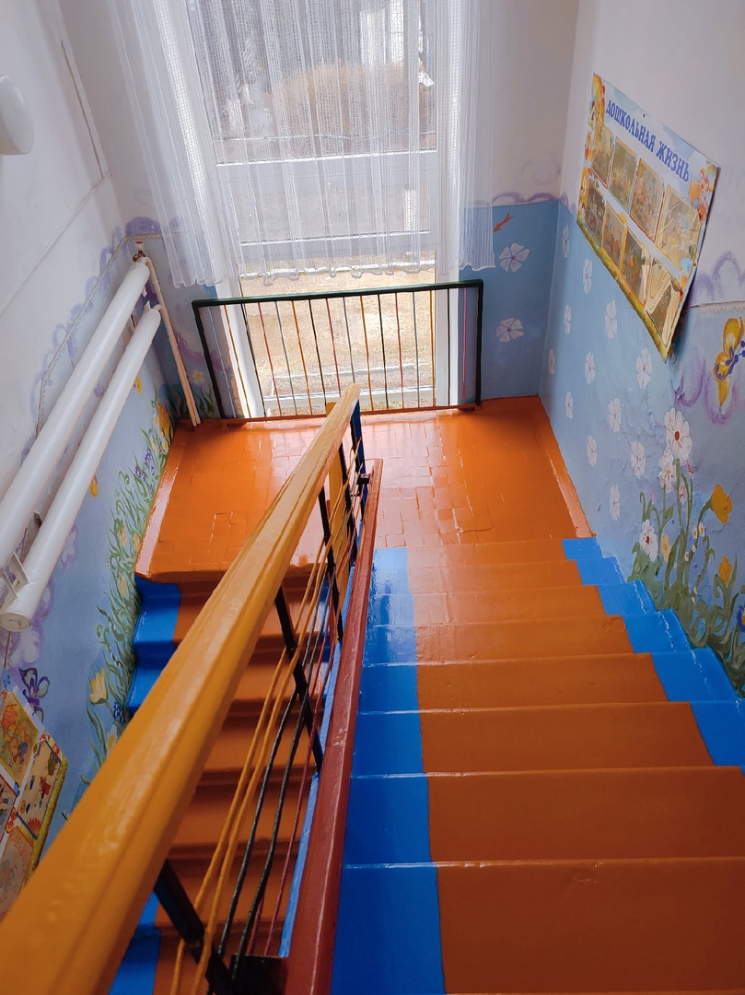
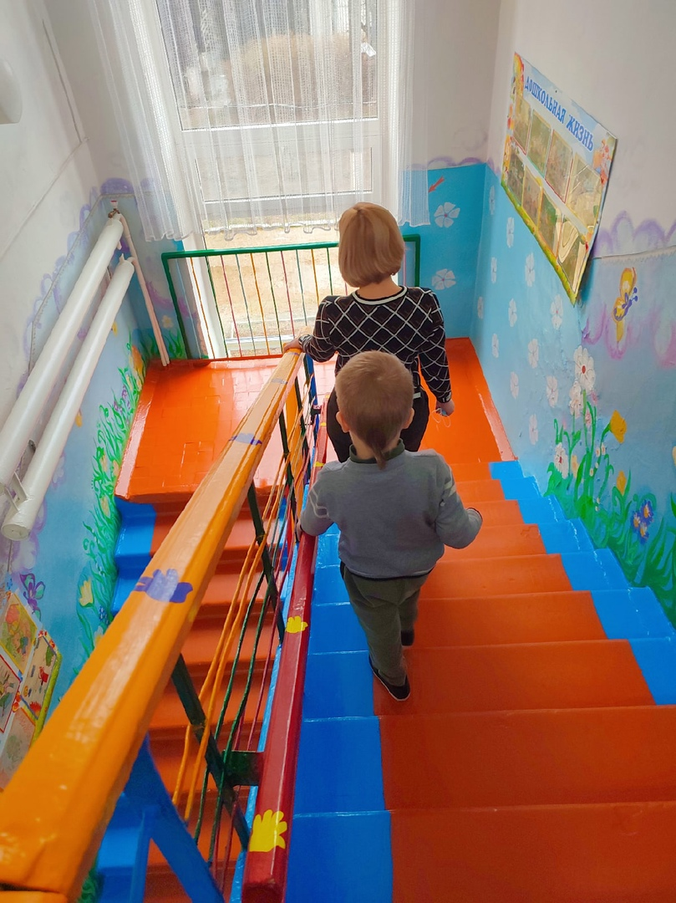

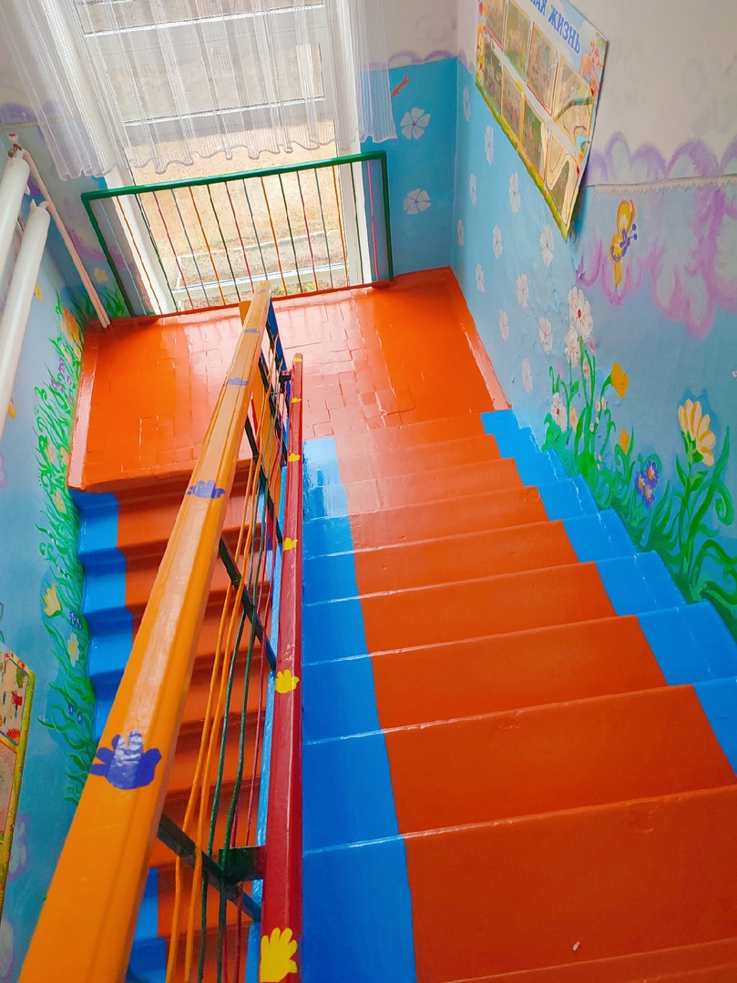
Безопасный детский сад

Slide 16
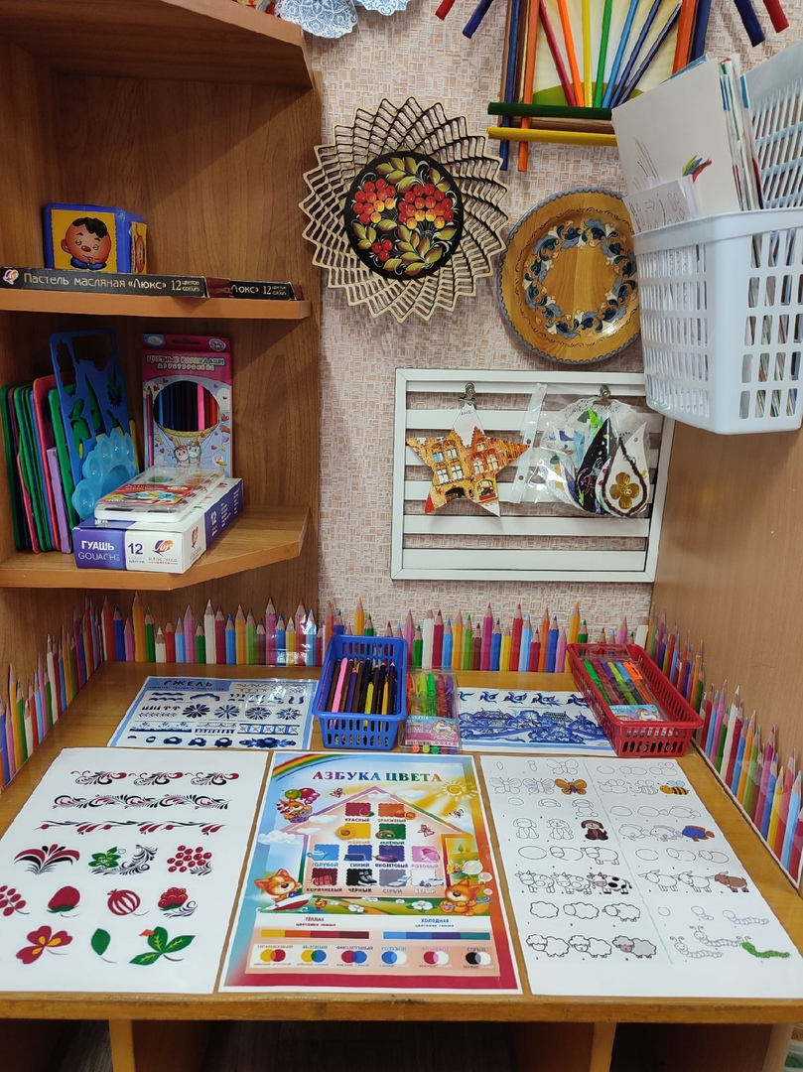
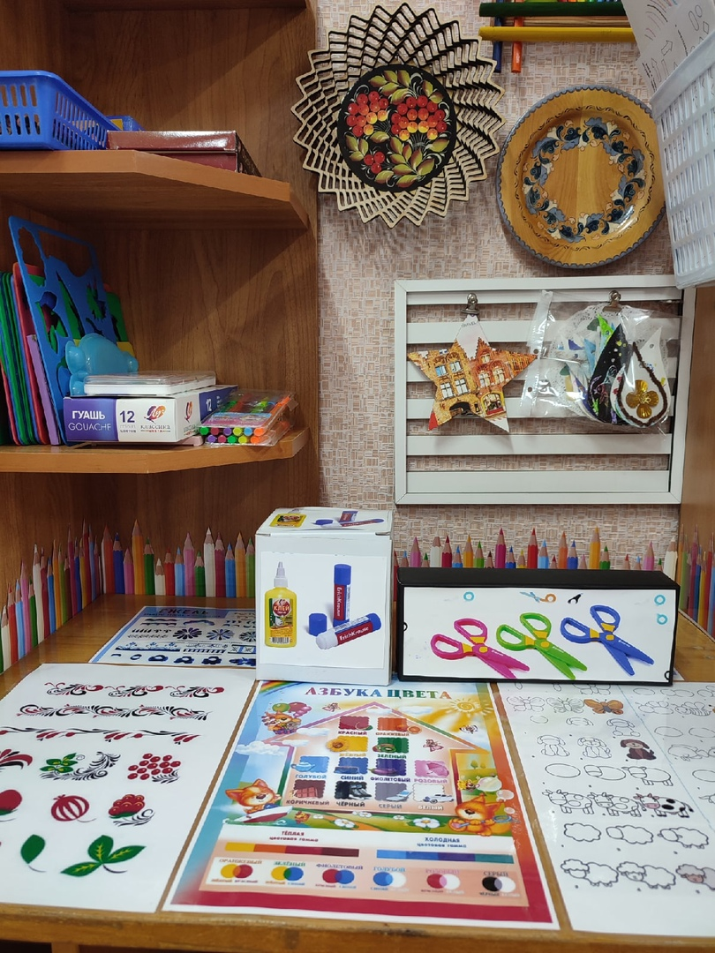
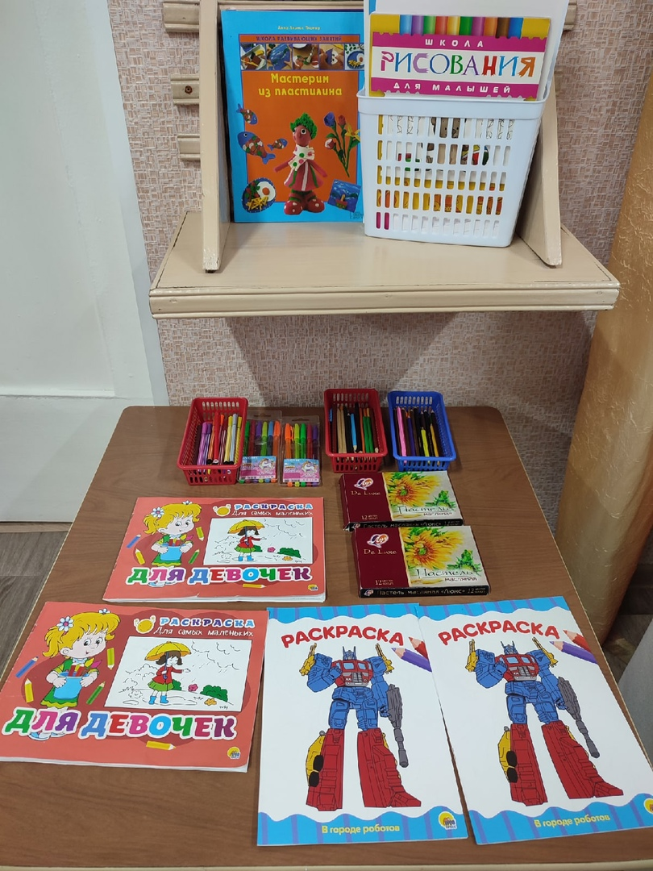
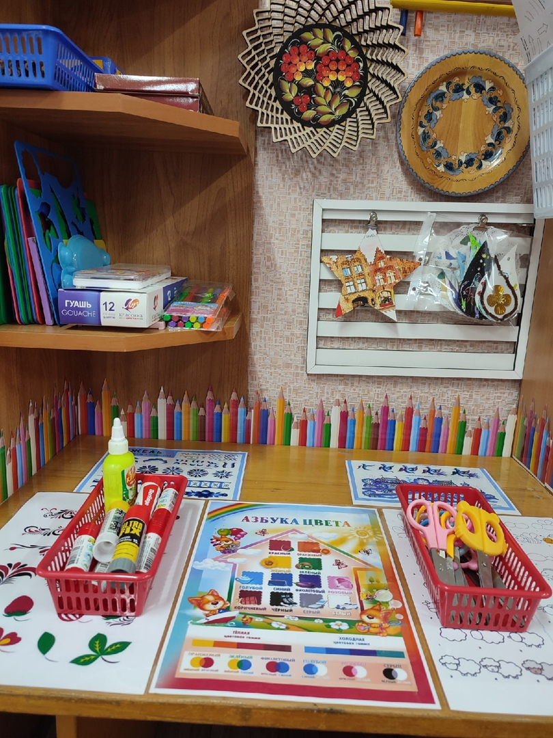
Безопасный детский сад

Slide 17

Применение бережливых технологий в группе привело к:
- повышению качества образования дошкольников
- эффективному использованию времени педагогов и воспитанников
Для детей и взрослых стало нормой навести порядок вокруг, поддерживать его, вырабатывать полезные привычки.
Результативностью профессиональной педагогической деятельности стало следующее:
- все разработанные мероприятия улучшили качество оказываемых услуг ДОУ.
- повысилась удовлетворенность и эффективность организации образовательной деятельности ДОУ

